Slide 1



ESF II projekt Západočeské univerzity v Plzni
reg. č. CZ.02.2.69/0.0/0.0/18_056/0013239
Využití eliminačních technik v intenzivní péči
Eva Pfefferová

Slide 2
Úvod
Eliminační metody krve se provádí v případech, kdy organizmus není schopen vyloučit škodlivé látky a vodu
Zavedením metody klasické intermitentní hemodialýzy byla zahájena éra efektivní terapie akutního poškození ledvin (AKI)
Vedlejší nežádoucí účinky iHD vedly k rozvoji nové metody eliminační techniky a to kontinuální A-V hemofiltraci (1977)

Slide 3
Eliminační techniky
iHD = intermintentní hemodialýza
CRRT = Continuous Renal Replacement Therapy
  CVVH, CVVHD, CVVHDF, SCUF
Peritoneální dialýza
  v IP se nepoužívá

Slide 4
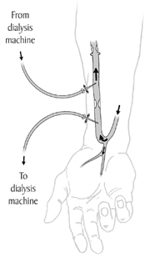
Intermitentní dialýza
Využití spíše v terapii CHRS
Časový harmonogram
  2-3x týdně po dobu 3-4 hod.
V průběhu iHD → velké přesuny iontů a tekutin s možností vzniku závažné hypotenze → nevhodné pro hemodynamicky nestabilní pacienty v IP
Cévní přístupy
  A – V zkrat (shunt)
  Tunelizované permanentní katétry
Zdroj: wikiskripta.eu

Slide 5
Jsou CRRT totožné s iHD?
Rozhodně NE!
Proč?
CVVHD
  přísun dialyzátu na kapiláru cca 2000 ml/hod
HD
  přísun dialyzátu na kapiláru cca 300-500 ml/min (18 -30 l/hod!)

Slide 6
Jak to funguje?
Z organismu se odstraňují zplodiny látkové přeměny a nadbytečná voda a zároveň se upravuje porucha elektrolytové a acidobazické rovnováhy
Hemodialýza očišťuje krev za využití polopropustné membrány, jejíž póry propouštějí soluty do určité molekulové hmotnosti a nepropouštějí krevní elementy

Slide 7
Cíle CRRT
Odstranit z krve:
  dusíkaté látky
  ionty
  voda
  některé jedovaté látky
  udržení kardiovaskulární stability
  korekce poruch ABR a vnitřního prostředí
Odstraňování vody = ultrafiltrace
Odstraňování látek = clearence
Odstraňovány jsou také látky jako glukóza, vitamíny, aminokyseliny → musí být doplňovány

Slide 8
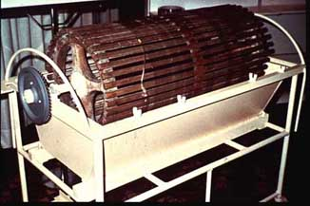
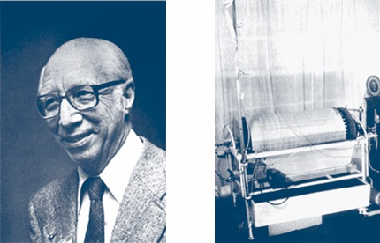
Okénko do historie
T. Graham - vytvořil termín dialýza r. 1861
  Všiml si, že krystaloidy jsou schopny procházet přes rostlinný pergamen potažený albuminem (semipermeabilní membrána)
První „umělou ledvinu“
použil Kolff v roce 1943 v Holandsku, u nás 1955
Zdroj: dialyza.cz

Slide 9
Indikace CRRT
Renální indikace (AKI)
  Náhrada renálních funkcí
Nonrenální indikace
  Intoxikace
  Sepse
  Jiné speciální použití (plazmaferéza)

Slide 10
Indikace CRRT 1
Oligurie
  pod 0,3 ml/kg/hod po dobu 24 hod
Anurie
  po dobu 12 hod
Metabolická acidóza
  pH pod 7,15
Kreatinin
  od 600-800 umol/l
  již od 400 umol/l - jiní autoři
Urea
  nad 35 mmol/l
Hyperkalémie
  nad 6,5 mmol/l

Slide 11
Indikace CRRT 2
Uremické orgánové postižení
  perikarditida, encefalopatie, neuropatie, myopatie
Těžká dysnatrémie
  nad 160 mmol/l, pod 115 mmol/l
Hyperhydratace rezistentní na terapii diuretiky
Hypertermie
  nad 39,5 °C nereagující na terapii
Intoxikace dialyzovatelnými jedy

Slide 12
Kontraindikace CRRT
Nesouhlas pacienta
Nemožnost zajistit cévní přístup
Kategorizovaný pacient s omezenou léčbou
  Terminální stav

Slide 13
Kritéria pro ukončení CRRT
Chybí kritérium k zahájení CRRT
Diuréza nad 1 ml/kg/h po dobu 24 hod.
Daří se udržet vyrovnanou bilanci tekutin při stávající diuréze
Komplikace vázaná na CRRT

Slide 14
Výhody CRRT
Lepší hemodynamická stabilita těžce nemocných
  méně arytmií
↓ nebezpečí vzniku edému mozku
Není nutná restrikce přívodu aminokyselin ve výživě
Eliminace zánětlivých mediátorů
Nedochází k prudkým a nefyziologickým výkyvům v iontové a acidobazické rovnováze
Nedochází k náhlým změnám v objemu tekutin

Slide 15
Nevýhody CRRT
Riziko krvácení
Čas personálu
Odbornost personálu
Dražší
Hůře kvantifikovatelná účinnost
Odstraňování jak látek škodlivých, tak i látek pro organismus potřebných → musí být následně dodávány
Ochlazováním proudící krve v mimotělním oběhu je nemocný ohrožen hypotermií
Imobilizace nemocného

Slide 16
Princip dialýzy
Principem je difúze
Látky rozpustné v plazmě se difúzí přesouvají do dialyzační tekutiny podle koncentračního gradientu
Krev je vedena extrakorporálně hemofiltrem proti proudu dialyzační tekutiny, která je oddělená od krve semipermeabilní membránou
Protiproudní tok krve a dialyzačního roztoku
Difúze závisí na molekulární hmotnosti
Odstraňuje malé soluty → urea, kreatinin, glukóza, ionty, katecholaminy, …
Pasivní transport látky z prostředí o vyšší koncentraci do prostředí s nižší koncentrací

Slide 17
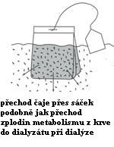
Princip hemodialýzy
Analogie se sáčkem čaje
  Čaj se postupně dostává do vody přes sáček podobně jako se zplodiny z krve dostávají do dialyzačního roztoku přes polopropustnou membránu
Zdroj: old.ledviny.cz

Slide 18
Princip hemofiltrace
Dochází k pohybu rozpuštěných látek spolu s rozpouštědlem přes semipermeabilní membránu
Rozdílem hydrostatického tlaku mezi krví a náhradním roztokem dochází k přestupu malých i velkých molekul odpadních látek z krve
Není zde na druhou stranu membrány přiváděn dialyzační roztok
Během filtrace probíhá souběžný transport rozpouštědla a rozpuštěné látky přes membránu
Je fyziologičtější než difúze
Dobrá eliminace větších molekul

Slide 19
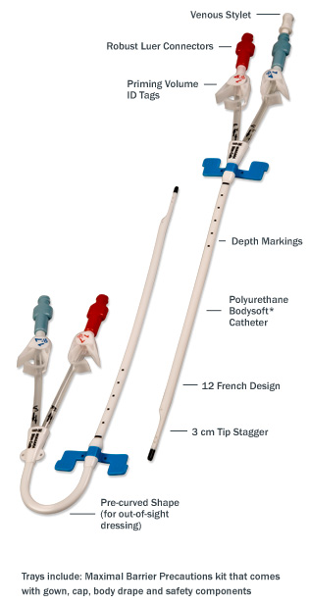
Přístup do cévního řečiště
Zásadní podmínka úspěšnosti CRRT
2 plášťová kanyla zavedená do centrální žíly - v. jugularis int., v. subclavia, v. femoralis
Anatomicky nejvíce vyhovuje v. jugularis l. dx
Délka katétru 16, 20, 25 cm (v. femoralis)
Materiál polyurethan, polyethylen, silikon
Nyní pouze v-v metody

Slide 20
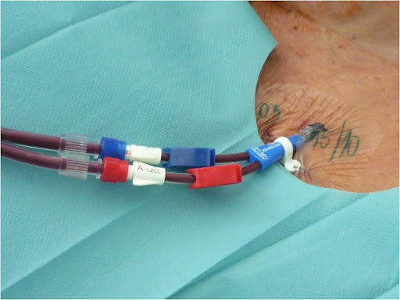
Přístup do cévního řečiště
Zátky heparinové versus citrátové
Používat raději citrátové zátky
Do každého lumen 2 ml 3,8 % citrátu
Výměna á 24 hod.
Vždy odsát min. 5 ml krve před napojením pac.
Zdroj: pfyziolklin.upol.cz

Slide 21
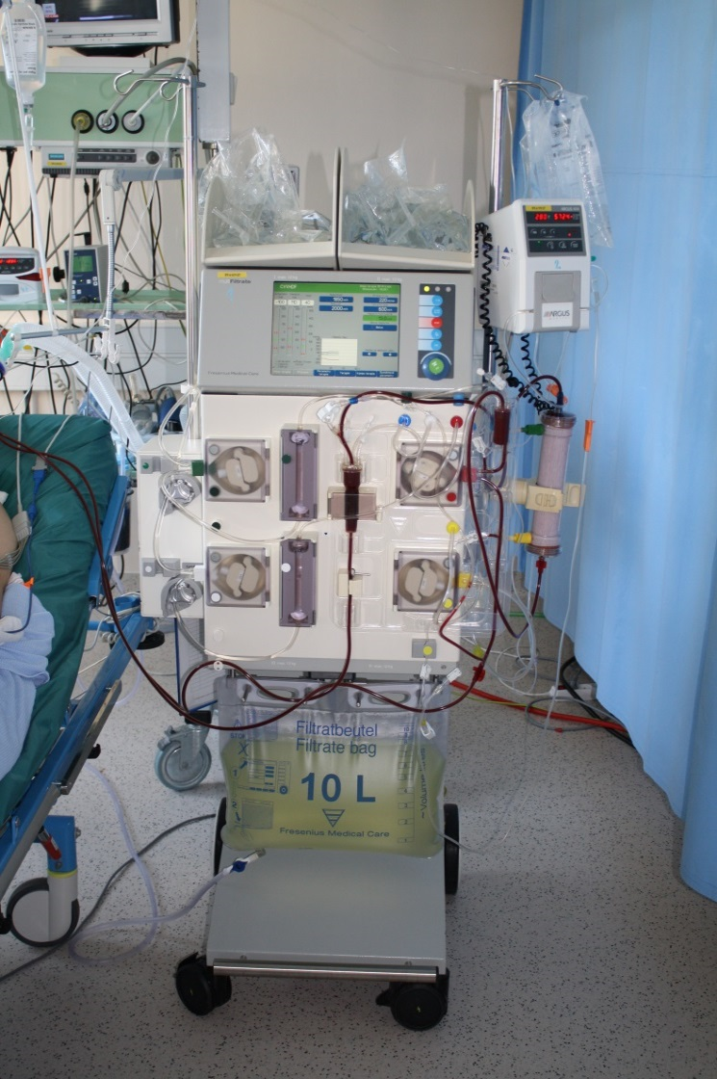
Přístroj používaný k CRRT
Zdroj: autorka

Slide 22
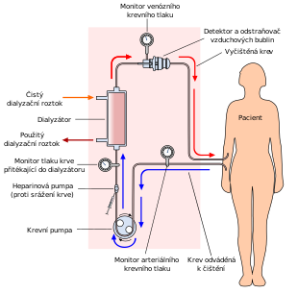
CRRT
Zdroj: cs.wikipedia.org

Slide 23
Plazmaferéza
Odstranění plazmy a její náhrada plazmou allogenní
Indikace:
  autoimunitní onemocnění (myastenia gravis), akutní rejekce transplantované ledviny, jaterní selhání, intoxikace amanitou phalloides, hadí uštknutí
Komplikace plazmaferézy:
  hypotenze, hypokalcémie, hypotermie, alergická reakce, ↑ srážlivost nebo krvácivost, přenos infekce, vzduchová embolie
Plazma se přefiltruje přes speciální kapiláru a je odvedena do odpadního vaku, za kapilárou je pak nahrazena náhradním roztokem albuminu a iontů nebo čistou plazmou dárce
Terapie jsou prováděny denně nebo každý druhý den v sérii nejčastěji po 5 kůrách

Slide 24
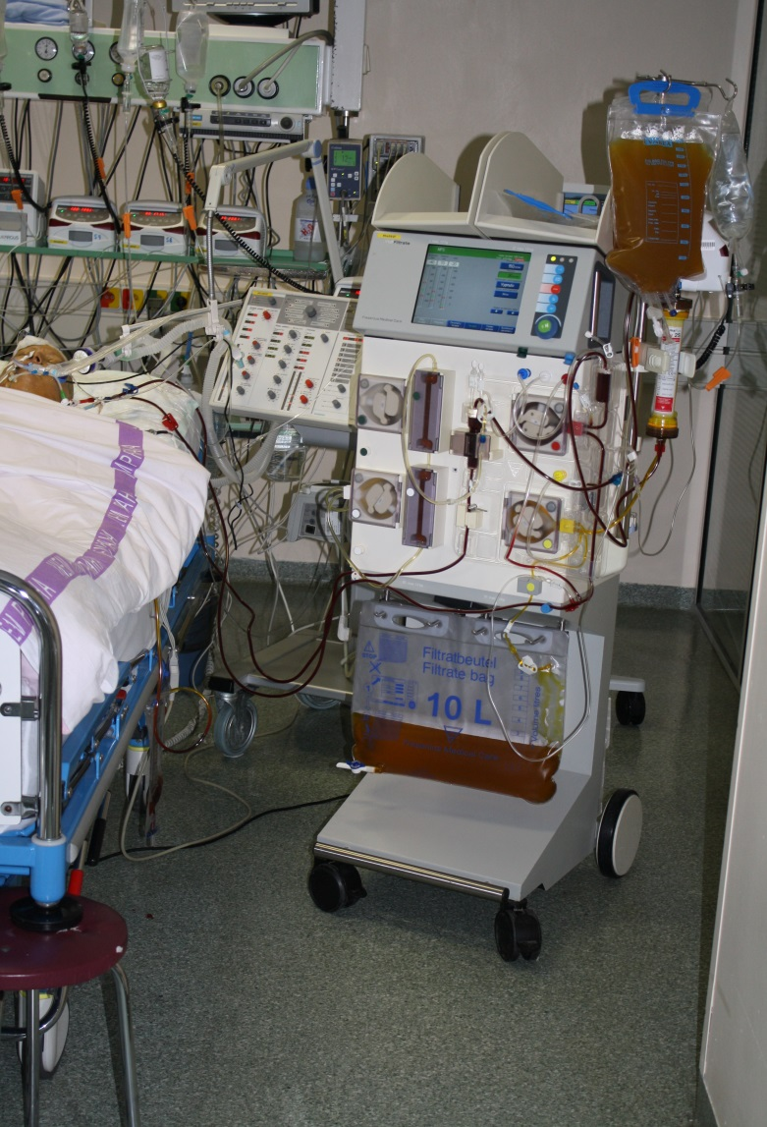
Plazmaferéza
Zdroj: autorka

Slide 25
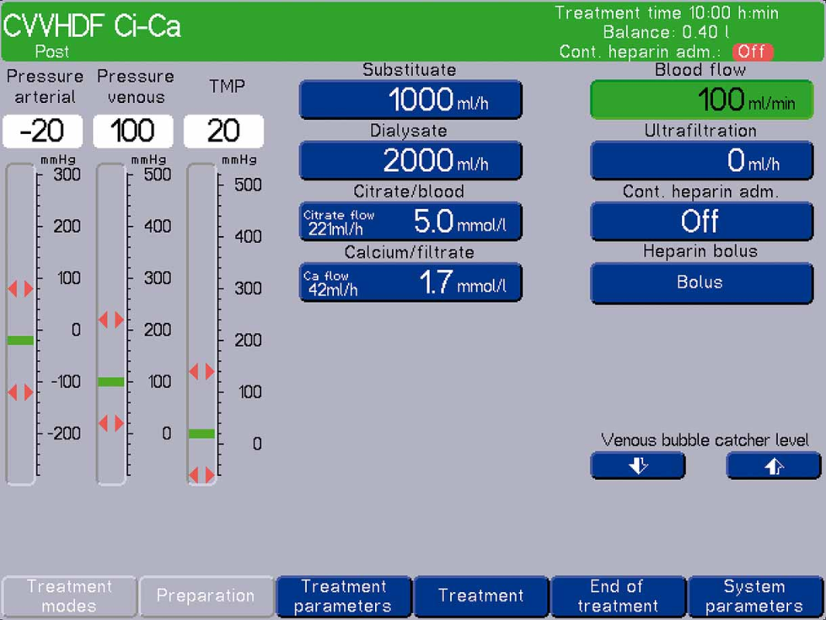
Dialyzační přístroj
Zajišťuje krevní průtok, průtok dialyzačního roztoku, provádí filtraci vody z krve
Kontroluje tlakové poměry v mimotělním oběhu, teplotu dialyzačního roztoku, vzduch v krevní cestě
Zajišťuje zvukovou a světelnou signalizaci při komplikacích, kdy zastaví chod krevní pumpy

Slide 26
Dialyzátor
Hemofiltr - dialyzátor – kapilára - kapsle
Centrální místo eliminačních technik, hlavní funkční jednotka CRRT
Zde nastává přesun látek z krve do dialyzátu
Skládá se z pouzdra, které má vstup a výstup krve, a dialyzačního roztoku
Uvnitř proudí krev v tisíci kapilárách
V dialyzátoru jsou rozlišeny dvě cesty – krevní cesta, ve které krev proudí jednotlivými kapilárami, a dialyzační cesta, kterou proudí dialyzační roztok v protisměru mezi kapilárami

Slide 27
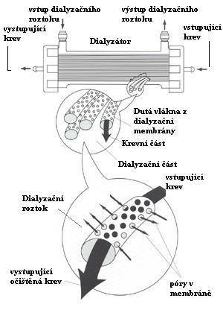
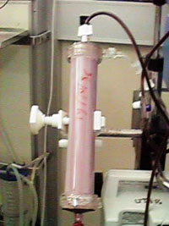
Dialyzátor
Zdroj: old.ledviny.cz

Slide 28
Doplňkové moduly
K hlídání bezpečné a efektivní CRRT
Monitor tlaku, který hlídá dostatečný průtok krve do dialyzátoru
Dále je v dialyzační cestě umístěn monitor, hlídající únik krve do dialyzačního roztoku
Monitor teploty dialyzátu a krve

Slide 29
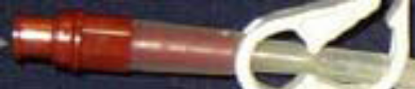
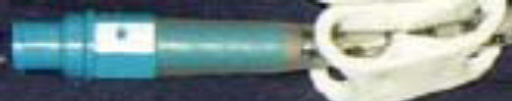
Doplňkové příslušenství
Krevní sety – sací (červený) a návratové (modrý) → mimotělní oběh
Infuzní roztoky – FR + 10 000 IU heparinu → před napojením pac. se proplachuje celý systém
Citrátová a kalciová pumpa pro regionální antikoagulaci

Slide 30
Příprava na CRRT
Přípravu přístroje provádí NLZP
Nejprve proběhne self test přístroje
Následuje osazení přístroje setem a předplnění okruhu = „priming“ fyziolog. roztokem (2 000 ml) s 10 000 j. heparinu
Nastavení terapeutických parametrů
Výměnu setu provádíme plánovaně po 48 hodinách u sepse, jinak po cca 72 hod.

Slide 31
Možnosti antikoagulace při CRRT
Bezheparinová CRRT (flushe s fyziologickým roztokem nebo substitučním roztokem)
  Aktivní krvácení
  St. p. krvácení do 48 hod.
  INR > 2, aPTT > 60 s
  Trombocyty < 60x10⁹/l
Systémová
  Heparin/Protamin
  LMWH
Regionální
  Citrát/Calcium
  nutná monitorace - aPTT, Ca²⁺

Slide 32
Regionální antikoagulace citrátem sodným
Citrát sodný (4 %) zasahuje do kaskády srážení tím, že vyvazuje vápník a tím zabrání srážení krve
Antagonista je 10 % CaCl²
Citrát podáváme přes citrátovou pumpu před dialyzátor a CaCl² 10 % aplikujeme přes kalciovou pumpu na konec dialyzačního okruhu kohoutem → antikoagulační efekt je v těle zrušen
Indikace → pacienti s vysokým rizikem krvácení:
- pooperační stavy
- těžké trombocytopenie
- traumata

Slide 33
Weaning z CRRT
Po zvládnutí vyvolávající příčiny a dle vývoje renálních fcí
Možný přechod z CRRT na denní režim iHD dle hemodynamické stability a přítomnosti diurézy
Obvyklá doba CRRT se pohybuje okolo 5 -7 dní

Slide 34
Monitorace během CRRT
Monitorace hemodynamiky
  IBP, P, CVP
Tlaky v okruhu
  arteriální, venózní
Účinnost antikoagulace - aPTT, ioniz. Ca v okruhu a oběhu
Monitorace vnitřního prostředí
  ionty (Na, K, Cl, Mg, Ca ioniz., P), ASTRUP, urea, kreatinin
Klinický stav – hydratace
Respirace
Bilance tekutin !!!
Monitorace tepelných ztrát

Slide 35
Povinnosti NLZP
Téměř permanentní přítomnost
Trvalá kontrola klinického stavu
  TK, krvácení, vědomí
Kontrola i.v. vstupu
  zalomení, dotažení
Kontrola mimotělního okruhu
  těsnost, bubliny, tromby
Stojící krevní pumpa = ALARM !!!
Odběry
  ASTRUP + ionty (K) max. á 6 hod (dle ordinace lékaře)
ACT (Hemochron) či ionizované Ca²⁺ á 2-4 hod
Úprava průtoku heparinu/protaminu či citrátu/calcia
Bilance á 1 hod
Hrazení ztrát aminokyselin (Nutramin, Aminoplasmal)
Transfuze v rezervě
  dle zvyklosti oddělení a stavu pacienta (Hb)

Slide 36
Komplikace
Hypotenze v úvodu – vyloučit hypovolémii
Narůstající hemodynamická nestabilita během CRRT (snížit průtok krve)
Ucpání okruhu – vzduch
Hypotermie
Poruchy vnitřního prostředí - Na, K, Mg, P
Odstranění látek, které nechceme → analgosedace
  midazolam, propofol
Krvácení

Slide 37
Závěrem …
Dnes se již intenzivní péče neobejde bez CRRT
Díky CRRT dnes přežívá více pacientů kritické stavy
Bezpečná, užitečná a nezastupitelná metoda
Má přijatelnou mortalitu
Netrvá až tak dlouho (∅ 56 hodin/pacient)
Znamená ∅ 2 připojení/pacient

Slide 38
Použité zdroje
BARTŮNĚK, P. a kol. Vybrané kapitoly z intenzivní péče. 1. vyd. Praha: Grada, 2016. ISBN 978-80-247-4343-1.
MALÁSKA, J., STAŠEK, J., a kol. Intenzivní medicína v praxi. 1. vyd. Praha: Maxdorf, 2020. ISBN 978-80-7345-675-7.
Zadák, Z., Havel, E. Intenzivní medicína na principech vnitřního lékařství. 2. vyd. Praha: Grada, 2017. ISBN 978-80-271-0282-2.

